Slide 1




ANALISIS SENTIMEN &
KEPUASAN PELANGGAN
Studi Data Ulasan Sistem Tiket Pelanggan
Oktober 2025

Slide 2
DATA UNDERSTANDING
01
Dataset : hasil_analisis_sentimen.csv
02
Jumlah Data: 1.462 baris × 10 kolom
Variabel Utama: id_survey, date_of_survey, ticket_system, overall_rating, cleaned_review, sentiment_label
03
04
Tujuan: Memahami persepsi pelanggan terhadap sistem tiket berdasarkan ulasan dan rating

Slide 3

Data cleaning:
Replace nilai -1 dan 0 jadi NaN
Ambil responded yang hanya mengisi nilai.
Hitung csat :
CSAT = Σ total satisfaction score / (number of
responded customer × max rating)
3. Hitung ces score:
CES = Σ total effort score / number of responded
customer × max rating)
4. Hitung nps score:
NPS = (Promoter−Detractor) / Total Survey
Responded
5. Text cleansing:
1. Lowercasing teks
2. Hapus tanda baca dan URL
3. Tokenisasi & Stopword Removal
METODE PENGOLAHAN Data
LANGKAH PREPROCESSING

Slide 4
6. Analysis manual:
1. menggunakan TfidfVectorizer untuk polarity score
(-1 s.d. 1)
2. Klasifikasi: Positif (>0), Netral (=0), Negatif (<0)
3. Korelasi rating dengan sentiment score
7. Textblob analysis:
1. Menggunakan TextBlob untuk polarity score (-1 s.d. 1)
2. Klasifikasi: Positif (>0), Netral (=0), Negatif (<0)
3. Korelasi rating dengan sentiment score
METODE PENGOLAHAN Data

Slide 5
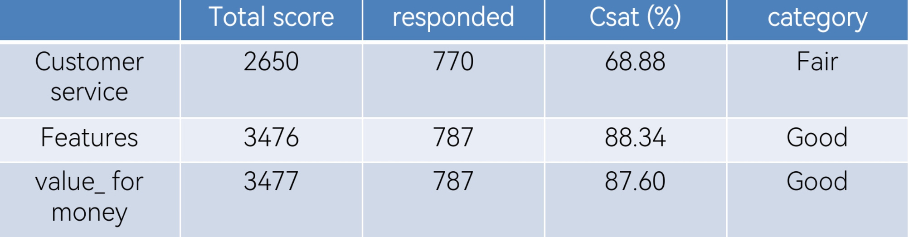
CSAT
CSAT keseluruhan cukup baik, dengan dua aspek di kategori “Good”.
Namun, Customer Service menjadi area prioritas perbaikan karena berpotensi menurunkan pengalaman pelanggan secara keseluruhan.

Slide 6
CES
Dengan CES 89.48%, pelanggan merasa sangat mudah menggunakan layanan.?Tantangan berikutnya bukan lagi membuat sistem lebih mudah, tapi membuat pengalaman layanan lebih menyenangkan.

Slide 7
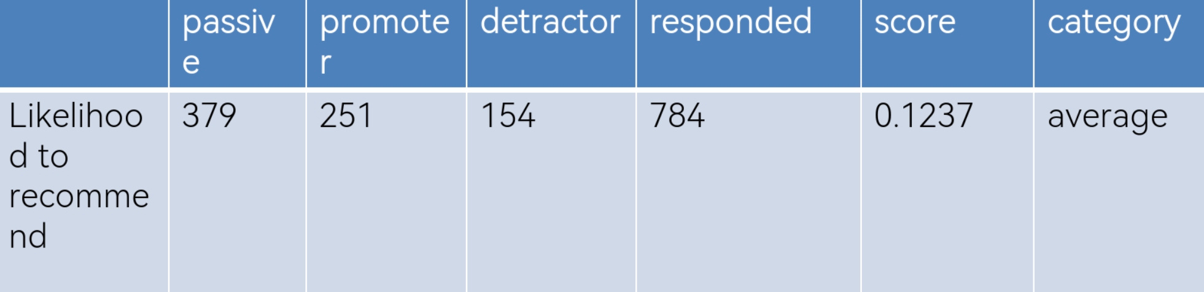
NPS
Dengan NPS sebesar 12.37% (Average), pelanggan cukup puas namun belum memiliki ikatan emosional yang kuat terhadap merek.

Slide 8
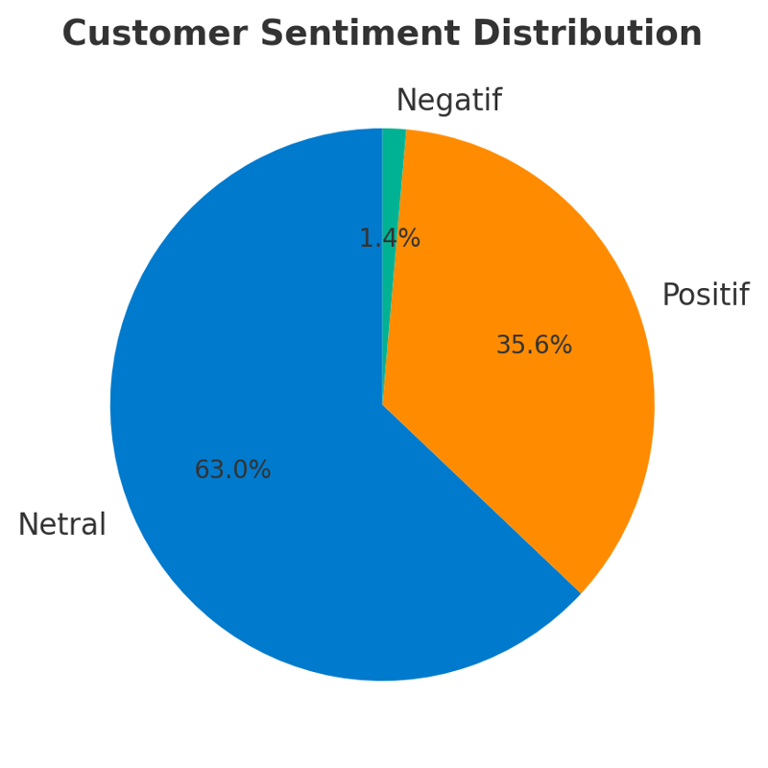
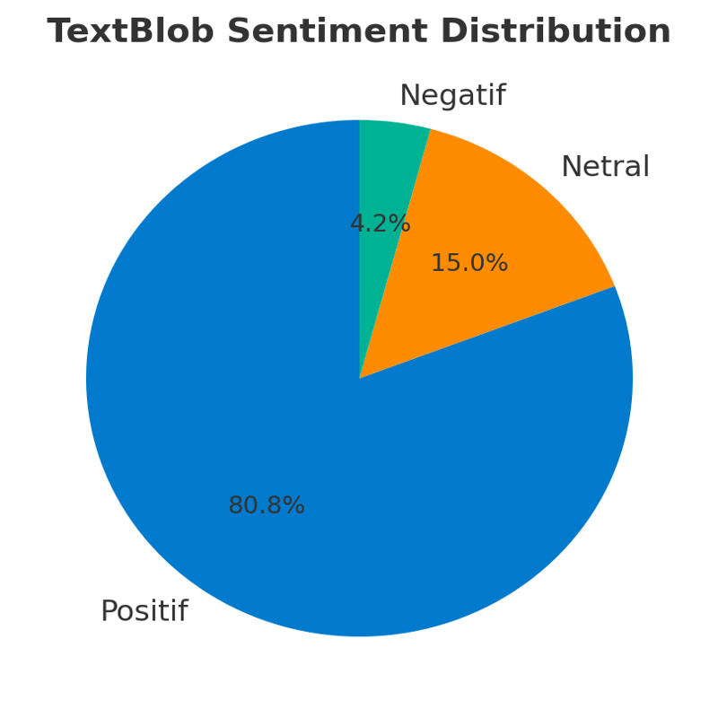

ANALYSIS SENTIMENT

Slide 9



Model manual cenderung lebih tegas atau konservatif, mengklasifikasikan beberapa teks netral sebagai positif atau negatif.
INSIGHT ANALYSIS SENTIMENT
TextBlob lebih lunak secara linguistik, sehingga lebih sering mengelompokkan ulasan dengan nada campuran ke dalam kategori netral.
Kombinasi keduanya menghasilkan pemahaman yang lebih akurat terhadap emosi pelanggan sebenarnya, sehingga membantu perusahaan dalam meningkatkan pengalaman dan kepuasan pelanggan.

Slide 10
TINDAKAN YANG DISARANKAN
Fokus pada ulasan di mana kedua label berbeda — biasanya berisi makna ambigu atau nada campuran.
Prioritaskan ulasan negatif konsisten (baik dari model maupun TextBlob) untuk perbaikan kualitas layanan.

Slide 11
STRATEGI PENGGUNAAN
Gunakan hasil model sentimen untuk metrik bisnis (dashboard, KPI).
Gunakan hasil TextBlob untuk validasi kualitatif dan analisis bahasa pelanggan.

Slide 12
REKOMENDASI STRATEGI
01
Fokus pada area negatif (kecepatan & fitur lambat)
02
Tindak lanjuti ulasan netral dengan survei lanjutan
03
Gunakan ulasan positif sebagai testimoni kampanye digital
04
Monitoring dashboard bulanan untuk tren sentimen

Slide 13

KESIMPULAN
Secara keseluruhan, pelanggan puas dan merasa mudah menggunakan produk, namun belum cukup terhubung secara emosional untuk menjadi pelanggan loyal.?Prioritas utama perbaikan adalah peningkatan layanan pelanggan dan strategi engagement agar kepuasan tinggi dapat bertransformasi menjadi loyalitas dan advokasi merek (promoters).

Slide 14

KONTAK SAYA
ALAMAT EMAIL
TELEPON
LINKEDIN
lukmnaja24@gmail.com
+6281313402496
linkedin.com/in/muhammad-lukmanul-hakim

Slide 15

THANK YOU

